Slide 1
«Гордое имя – УЧИТЕЛЬ ГОДА»
«крыло пеликана»
Автор: Исаев Сергей Романович
МБОУ «Ушаковская СОШ»

Slide 2
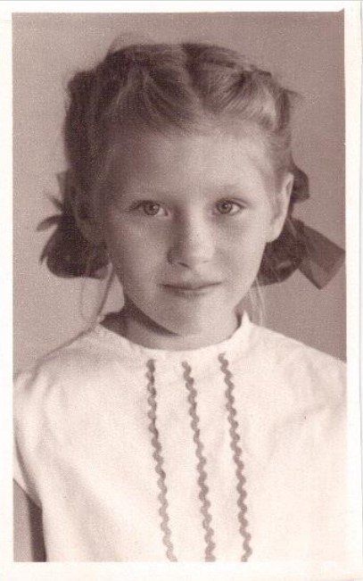
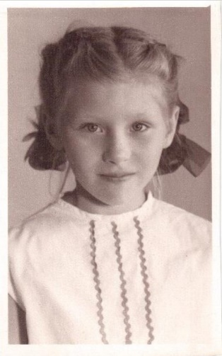
Я хочу рассказать вам о человеке, который стал победителем конкурса «Учитель года 2002 г.», а именно о Шолоховой Виктории Николаевне. Она родилась в Хабаровске, но в дальнейшем её семья переехала в город Благовещенск.

Slide 3
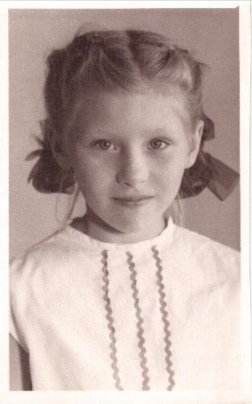
Училась школе №4, которая сейчас называется Алексеевская гимназия. Больше всего ей нравились гуманитарные предметы.

Slide 4
В старших классах задумалась над выбором будущей профессии. Выбрала профессию учителя, хотя и конкурс на историческом факультете был большой. Родители поддержали выбор Виктории Николаевны

Slide 5
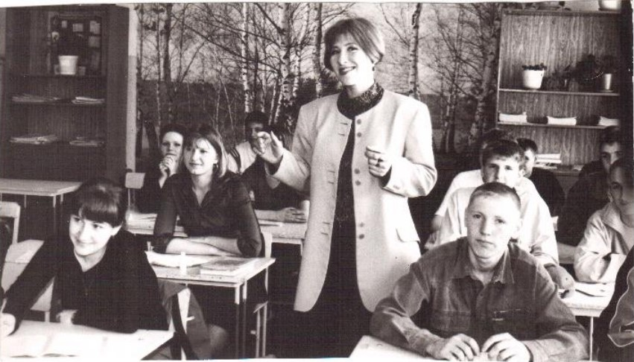
После окончания учёбы по распределению поехала работать в сельскую школу, где проработала 3 года.

Slide 6
Первая попытка участия в конкурсе «Учитель года» была в 1998 году, но по объективным причинам завершить участие в конкурсе не смогла.
Результат пришел только со второй попытки, в 2002 году

Slide 7
Говорила и будет говорить, что победа на муниципальном этапе конкурса это 50 процентов от работы всей команды. 2 человека которые были для неё важны: Лидия Николаевна Докашенко и Подруга Жанна Александровна

Slide 8
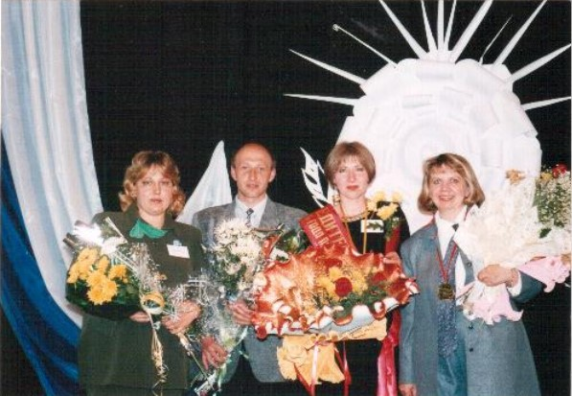
Для неё очень важна поддержка коллектива. Именно старшие товарищи посоветовали пойти на этот конкурс. Все трудились для проекта на финал, и потом не хватало «драйва» в работе после этого конкурса

Slide 9
Самое сложное для неё была конкуренция, чисто психологически, ведь она уже выступала от имени муниципалитета. Победа принесла известность и предложение работать в Амурском институте развития образования

Slide 10
Считает, что этот конкурс стал толчком после которого можно идти дальше.

Slide 11
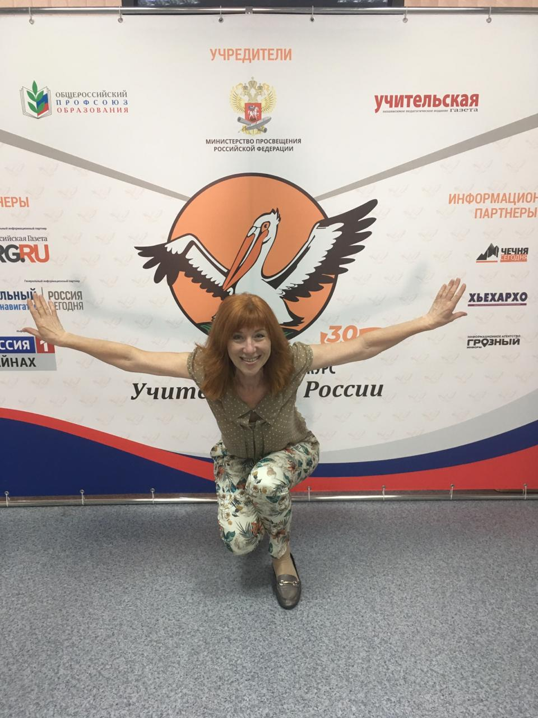
Её увлечение - это интерес к искусству, открытие новых имён художников и всё это придаёт ей заряд энергии. Своеобразная подзарядка, да и просто очень нравится…

Slide 12
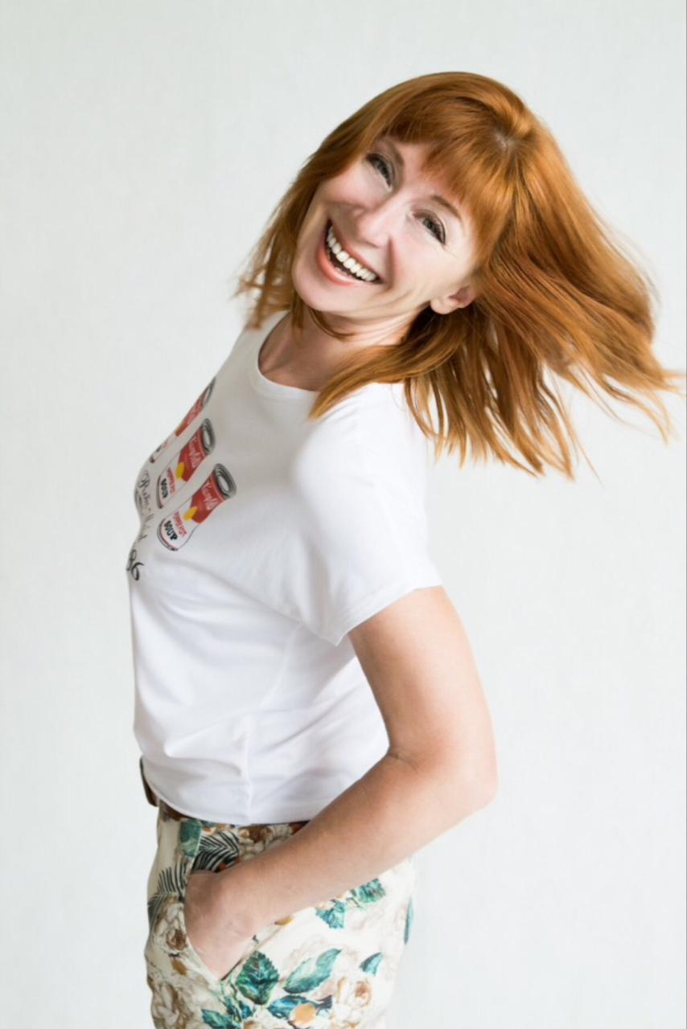
Жизненное кредо – «Работай в радость, работай легко». Считает, что оптимизм это наше всё, он и поможет всего достичь

Slide 13
Если считаете, что в презентации допущена ошибка или просто хотите пожелать нам крепкого здоровья то звоните по номеру +7914-381-29-06 (Исаев Сергей) пишите по почте isaeffsergey10@yandex.ru Руководитель проекта: Шестаков С.А. +7914-396-41-71
Сумасшедший художник

